Slide 1




12 E2E 통합 실습
16:25–17:05
다운로드부터 메일 발송까지 이어 봅니다
상세 원문 P22 28쪽
01 내려받기 | 02 수정·검토 | 03 보내기
브라우저 | 데스크톱 | 메일 연결 / 브라우저
교육비.xlsx | 교육비_검토.xlsx | 본인에게 메일
조회 월 확인 | 합계·수식 확인 | 주소·첨부 확인
E2E · 처음부터 끝까지 결과를 이어 확인합니다.
SPICA · 경영지원 임직원 교육
01
Notes:
[교육 단원] 12 E2E 통합 실습
[시간] 16:25–17:05
10분 설명·시연. 실제 연결 방식은 사내 메일 도구 또는 브라우저 UI가 될 수 있다. 데스크톱과 브라우저가 같은 파일 위치를 참조하는지 확인한다. 사용자가 요청한 다운로드 후 수정 후 메일 보내기를 완결하는 실습이다.
[Sources]
사용자 제공 SPICA 교육 커리큘럼과 기능 설명. 교육용 예시이며 실제 서비스 운영 정책은 별도 확인.
[/Sources]
[개정 안내] 사용자 참고 이미지의 포인트 색과 입체 아이콘 방향으로 개선. 가상 화면은 실제 SPICA 화면으로 교체 가능.
[상세 복사 원문]
P22 28쪽
교육 포털에서 2026년 9월 교육비 파일을 내려받아 검토해 줘.
1. 브라우저에서 대상 월을 확인하고 01_원본에 파일을 저장해 줘.
2. 데스크톱에서 받은 파일의 예산·실적·단위를 먼저 확인해 줘.
3. 차이 = 실적 - 예산, 초과율 = 차이 ÷ 예산 수식을 추가해 줘.
4. 전체 합계와 초과 항목을 확인하고 원본과 대조해 줘.
5. 02_결과/교육비_검토.xlsx로 저장하고 파일을 열어 확인해 줘.
6. 본인에게 보낼 ‘[교육실습] 교육비 검토 결과’ 메일 초안을 써 줘.
본문은 예산·실적·초과 금액·초과율·확인 사항을 5줄로 써 줘.
첨부는 방금 검토한 수정본이며 원본과 혼동하지 마.
발송 전에 내 정확한 주소·제목·본문·첨부를 보여 주고 기다려 줘.
단계가 멈추면 완료한 단계와 남은 단계를 나눠 알려 줘.
[Sources]
사용자 제공 IMG_6777.jpeg, IMG_6778.jpeg는 시각 방향 참고. 본 개정의 3D 이미지와 아이콘은 원본 생성 자산.
[/Sources]
[편집 참고] 통합본 103쪽 · 분할본 06의 1쪽.

Slide 2
12 E2E 통합 실습
16:25–17:05
다운로드·가공·메일의 전체 목표를 전달합니다
상세 원문 P22 28쪽
데모에서 9월 경영지원 교육비를 내려받아 줘.
데스크톱에서 차이·초과율을 수식으로 추가하고,
검토 파일을 첨부한 메일 초안을 만들어 줘.
주소·본문·첨부를 보여 주고 발송은 기다려 줘.
결과 확인 받은 원본 → 가공 파일 → 메일 초안
SPICA · 경영지원 임직원 교육
02
Notes:
다운로드·가공·메일의 전체 목표를 전달합니다
데모에서 9월 경영지원 교육비를 내려받아 줘.
데스크톱에서 차이·초과율을 수식으로 추가하고,
검토 파일을 첨부한 메일 초안을 만들어 줘.
주소·본문·첨부를 보여 주고 발송은 기다려 줘.
결과 확인 받은 원본 → 가공 파일 → 메일 초안
[편집 참고] 통합본 104쪽 · 분할본 06의 2쪽.

Slide 3


12 E2E 통합 실습
16:25–17:05
파일이 넘어갈 때 세 번 확인합니다
받은 파일
조회 월이 맞고 다운로드가 끝났나요?
01
수정한 파일
원본 보존, 합계와 수식이 맞나요?
02
메일 첨부
수정본을 붙였고 실제로 열리나요?
03
SPICA · 경영지원 임직원 교육
03
Notes:
[교육 단원] 12 E2E 통합 실습
[시간] 16:25–17:05
다운로드 폴더와 워크스페이스 경로가 다르면 파일 선택으로 정확한 파일을 인계한다. 비슷한 이름, 중복 다운로드, 임시 파일을 구분한다. 총액 418만원, 차이 18만원, 초과율 4.5%를 검산한다.
[Sources]
사용자 제공 SPICA 교육 커리큘럼과 기능 설명. 교육용 예시이며 실제 서비스 운영 정책은 별도 확인.
[/Sources]
[개정 안내] 사용자 참고 이미지의 포인트 색과 입체 아이콘 방향으로 개선. 가상 화면은 실제 SPICA 화면으로 교체 가능.
[Sources]
사용자 제공 IMG_6777.jpeg, IMG_6778.jpeg는 시각 방향 참고. 본 개정의 3D 이미지와 아이콘은 원본 생성 자산.
[/Sources]
[편집 참고] 통합본 105쪽 · 분할본 06의 3쪽.

Slide 4
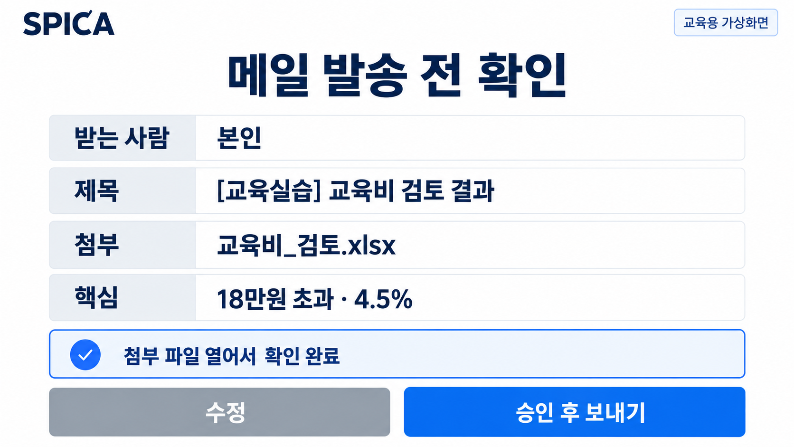
받는 사람과 첨부를 보고 발송합니다
SPICA · 12 E2E 통합 실습 | P23 29쪽
04
Notes:
[교육 단원] 12 E2E 통합 실습
[시간] 16:25–17:05
본인 주소는 사용자가 주소록 또는 계정 정보에서 직접 선택해 확인한다. 제목 [교육실습] 교육비 검토 결과. 첨부 교육비_검토.xlsx. 본문 핵심 18만원 초과 4.5%. 미리보기 후 승인하고 발송한다. 성공 후 보낸 편지함과 받은 편지함에서 실제 상태를 확인한다.
[화면 교체] 교육용 가상화면이다. 슬라이드의 단일 그림을 PowerPoint 그림 변경으로 실제 화면과 교체한다. 주요 조작 영역 중심 16:9 캡처를 권장한다. 화면 식별자: e2e. 실제 SPICA에서 메뉴명과 동작을 검증한 뒤 교체한다.
[Sources]
사용자 제공 SPICA 교육 커리큘럼과 기능 설명. 교육용 예시이며 실제 서비스 운영 정책은 별도 확인.
[/Sources]
[개정 안내] 사용자 참고 이미지의 포인트 색과 입체 아이콘 방향으로 개선. 가상 화면은 실제 SPICA 화면으로 교체 가능.
[상세 복사 원문]
P23 29쪽
방금 준비한 교육비 검토 메일의 발송 전 점검을 해 줘.
받는 사람은 현재 로그인한 나 자신의 정확한 이메일 주소야.
다른 수신자·참조·숨은참조가 없는지 확인해 줘.
제목은 ‘[교육실습] 교육비 검토 결과’로 해 줘.
본문의 숫자를 교육비_검토.xlsx의 합계와 대조해 줘.
첨부 파일을 열어 수정본이며 수식과 내용이 맞는지 확인해 줘.
주소·본문·첨부 이름·확인 결과를 한 번 더 보여 줘.
내가 ‘이 내용으로 본인에게 발송’이라고 답하면 1회 보내 줘.
응답이 끊기면 다시 보내기 전에 보낸 편지함부터 확인해 줘.
발송 후 보낸 편지함과 받은 메일의 첨부로 완료 여부를 확인해 줘.
[Sources]
사용자 제공 IMG_6777.jpeg, IMG_6778.jpeg는 시각 방향 참고. 본 개정의 3D 이미지와 아이콘은 원본 생성 자산.
[/Sources]
[편집 참고] 통합본 106쪽 · 분할본 06의 4쪽.

Slide 5
12 E2E 통합 실습
16:25–17:05
멈춘 단계부터 이어서 요청합니다
상세 원문 P24 30쪽
다운로드는 끝났고 파일은 01_원본에 있어.
같은 파일을 다시 받지 말고 수정 단계부터 이어가 줘.
교육비_검토.xlsx를 새로 저장한 뒤
메일은 발송 전 확인 상태로 준비해 줘.
결과 확인 완료한 단계는 보존하고 남은 작업만 수행
SPICA · 경영지원 임직원 교육
05
Notes:
[교육 단원] 12 E2E 통합 실습
[시간] 16:25–17:05
실패 메시지에 바로 전체 재시도를 하지 않도록 한다. 파일이 실제로 존재하는지 확인한 뒤 프롬프트를 사용한다. 발송 응답이 불명확하면 보낸 편지함부터 확인한다.
[복사할 입력문]
다운로드는 끝났고 파일은 01_원본에 있어.
같은 파일을 다시 받지 말고 수정 단계부터 이어가 줘.
교육비_검토.xlsx를 새로 저장한 뒤
메일은 발송 전 확인 상태로 준비해 줘.
[Sources]
사용자 제공 SPICA 교육 커리큘럼과 기능 설명. 교육용 예시이며 실제 서비스 운영 정책은 별도 확인.
[/Sources]
[개정 안내] 사용자 참고 이미지의 포인트 색과 입체 아이콘 방향으로 개선. 가상 화면은 실제 SPICA 화면으로 교체 가능.
[상세 복사 원문]
P24 30쪽
교육비 처리 작업이 중간에 멈췄어. 상태부터 확인해 줘.
다운로드한 원본은 SPICA_교육/01_원본에 있어.
02_결과의 수정 파일 존재 여부와 마지막 저장 상태를 확인해 줘.
완료한 단계 / 확인이 필요한 단계 / 남은 단계로 정리해 줘.
원본 다운로드가 끝났다면 같은 자료를 다시 받지 마.
수정본이 완성됐다면 재계산보다 수식과 합계 검증부터 해 줘.
메일 발송 여부가 불명확하면 보낸 편지함을 먼저 확인해 줘.
이미 발송된 메일은 다시 보내지 말고 결과를 알려 줘.
미발송이면 수정본을 첨부한 발송 전 확인 상태로 준비해 줘.
확인할 수 없는 상태는 완료로 추정하지 말고 나에게 알려 줘.
[Sources]
사용자 제공 IMG_6777.jpeg, IMG_6778.jpeg는 시각 방향 참고. 본 개정의 3D 이미지와 아이콘은 원본 생성 자산.
[/Sources]
[편집 참고] 통합본 107쪽 · 분할본 06의 5쪽.

Slide 6
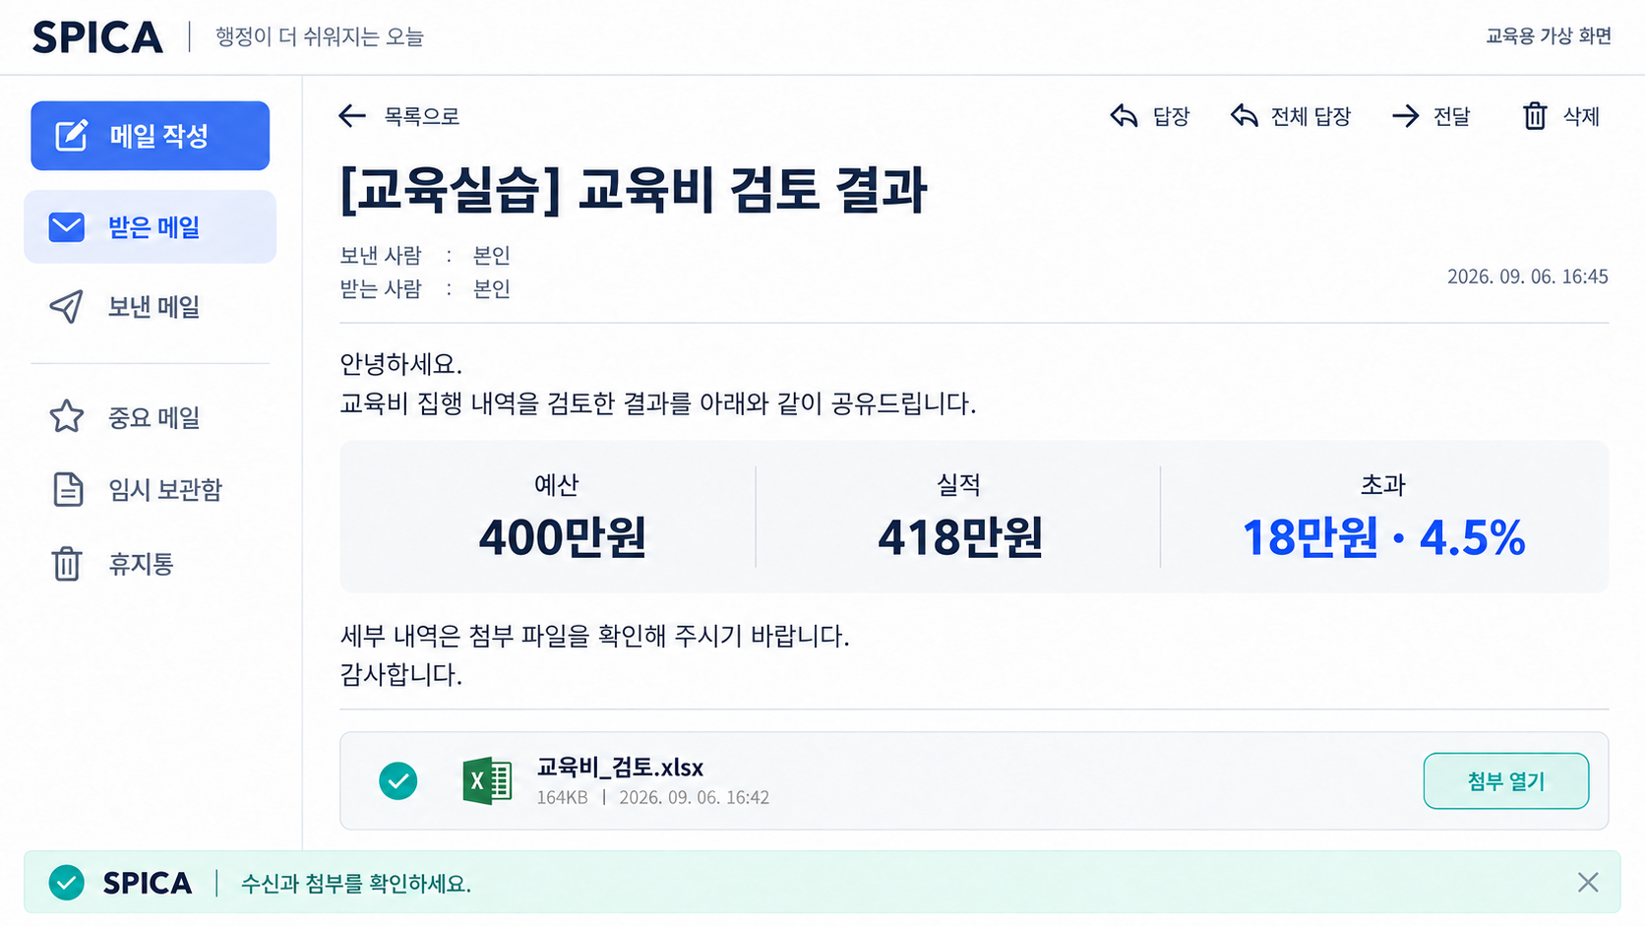
실습 12 화면 · 받은 메일의 첨부까지 확인합니다
① 본인에게 수신 ② 수정본 첨부 ③ 파일이 열리는지 확인
SPICA · 12 E2E 통합 실습 | P22 28쪽 · P23 29쪽 · P24 30쪽
06
Notes:
[화면 안내] ① 본인에게 수신 ② 수정본 첨부 ③ 파일이 열리는지 확인
이 슬라이드는 교육용 가상 화면이며 실제 제품의 UI 명세가 아니다. 화면 이미지를 선택하여 실제 화면으로 교체할 수 있다. P22 상세 프롬프트 161쪽, P23 상세 프롬프트 162쪽, P24 상세 프롬프트 163쪽
[Sources]
SPICA 제품 구성, 모든 데이터의 사내 보관, 브라우저 권한 활용, 사내 업무·오피스·프록시 지식 탑재는 사용자 제공 설명. 신규 화면 이미지는 요청에 따라 제작한 교육용 가상 이미지.
[/Sources]
[편집 참고] 통합본 108쪽 · 분할본 06의 6쪽.

Slide 7
12 E2E 통합 실습
직접 해보기 · 25분
실습 12. 다운로드 → 가공 → 메일 보내기
상세 원문 P22 28쪽 · P23 29쪽 · P24 30쪽
25
웹에서 받은 파일을 가공해 본인에게 보냅니다.
1
7분 · Replay+ 또는 브라우저로 다운로드
분 실습
2
10분 · 차이·초과율 추가, 수정 파일 확인
3
8분 · 본인 주소·첨부 확인, 승인 후 발송
완료 기준 받은 메일의 첨부가 열리고 숫자가 일치
SPICA · 경영지원 임직원 교육
07
Notes:
실습 12. 다운로드 → 가공 → 메일 보내기
웹에서 받은 파일을 가공해 본인에게 보냅니다.
[편집 참고] 통합본 109쪽 · 분할본 06의 7쪽.

Slide 8
12 E2E 통합 실습
Q&A · 5분
질문하고, 함께 확인합니다
5분
Q1
메일은 도착했는데 첨부가 원본이면
어느 단계를 고칠까요?
함께 확인
Q2
발송 여부가 불명확하면
무엇부터 확인할까요?
처음과 끝을 파일·메일로 확인했으면 완료
SPICA · 경영지원 임직원 교육
08
Notes:
[교육 단원] 12 E2E 통합 실습
[시간] Q&A · 5분
Q&A 시간을 보장한다. 질문이 없으면 제시된 질문으로 짝과 확인한다.
첨부 선택 단계에서 수정본 경로와 파일명을 대조하고 새 초안을 만든다. 발송 여부가 불명확하면 보낸 편지함과 본인 받은 편지함을 확인한 후 재시도한다.
[Sources]
사용자 제공 SPICA 교육 커리큘럼과 기능 설명. 교육용 예시이며 실제 서비스 운영 정책은 별도 확인.
[/Sources]
[개정 안내] 사용자 참고 이미지의 포인트 색과 입체 아이콘 방향으로 개선. 가상 화면은 실제 SPICA 화면으로 교체 가능.
[Sources]
사용자 제공 IMG_6777.jpeg, IMG_6778.jpeg는 시각 방향 참고. 본 개정의 3D 이미지와 아이콘은 원본 생성 자산.
[/Sources]
[편집 참고] 통합본 110쪽 · 분할본 06의 8쪽.

Slide 9
17:05–17:15 · 10분
마지막 휴식입니다
17:15 잘된 업무 방식과 결과물을 팀에 남기기
실습 자료는 저장하고 돌아오세요.
Notes:
[교육 단원] 12 E2E 통합 실습
[시간] 17:05–17:15 · 10분
정해진 재개 시각을 안내한다. 휴식은 설명 지연을 메우는 시간으로 사용하지 않는다.
[Sources]
사용자 제공 SPICA 교육 커리큘럼과 기능 설명. 교육용 예시이며 실제 서비스 운영 정책은 별도 확인.
[/Sources]
[개정 안내] 사용자 참고 이미지의 포인트 색과 입체 아이콘 방향으로 개선. 가상 화면은 실제 SPICA 화면으로 교체 가능.
[Sources]
사용자 제공 IMG_6777.jpeg, IMG_6778.jpeg는 시각 방향 참고. 본 개정의 3D 이미지와 아이콘은 원본 생성 자산.
[/Sources]
[편집 참고] 통합본 111쪽 · 분할본 06의 9쪽.

Slide 10



13 스킬 공유
17:15–17:30
스킬에는 다시 쓸 업무 방식을 저장합니다
상세 원문 P25 31쪽
언제 쓰는지
교육비 파일의 예산·실적을 검토할 때
01
입력과 결과
원본 Excel → 차이·초과율·요약
02
순서와 확인
단위 확인 → 계산 → 원본 대조 → 새 파일 저장
03
SPICA · 경영지원 임직원 교육
10
Notes:
[교육 단원] 13 스킬 공유
[시간] 17:15–17:30
4분 설명·시연. 프로필은 일반 취향, AGENTS.md는 폴더의 작업 방식, 스킬은 반복 업무에 재사용할 묶음으로 교육한다. 실제 SPICA에서 저장 가능한 기능과 포함 자산은 확인한다. 개인 파일의 절대 경로·실제 수신자·계정 정보가 스킬에 박히지 않도록 입력값으로 바꾼다.
[Sources]
사용자 제공 SPICA 교육 커리큘럼과 기능 설명. 교육용 예시이며 실제 서비스 운영 정책은 별도 확인.
[/Sources]
[개정 안내] 사용자 참고 이미지의 포인트 색과 입체 아이콘 방향으로 개선. 가상 화면은 실제 SPICA 화면으로 교체 가능.
[상세 복사 원문]
P25 31쪽
오늘 성공한 교육비 검토 방식을 재사용할 스킬로 저장해 줘.
이름: 교육비 검토 / 설명: 월별 예산·실적 비교와 검토표 작성
사용할 때: 항목별 예산과 실적이 있는 Excel을 검토할 때
필요한 입력: 원본 파일·조회 월·금액 단위·결과 저장 폴더
순서: 열 확인 → 차이·초과율 계산 → 합계 검증 → 요약 → 새 파일 저장
예산 0·빈칸·문자 값은 따로 표시하고 임의의 숫자로 바꾸지 마.
전체 초과율은 합계 차이 ÷ 합계 예산으로 계산하도록 적어 줘.
완료 기준: 수정본이 열리고 원본과 합계·수식이 일치함
개인 이메일·비밀번호·고정 PC 경로는 스킬에 넣지 마.
저장 전 내용을 보여 주고 저장 후 이름과 사용법을 확인해 줘.
[Sources]
사용자 제공 IMG_6777.jpeg, IMG_6778.jpeg는 시각 방향 참고. 본 개정의 3D 이미지와 아이콘은 원본 생성 자산.
[/Sources]
[편집 참고] 통합본 112쪽 · 분할본 06의 10쪽.

Slide 11
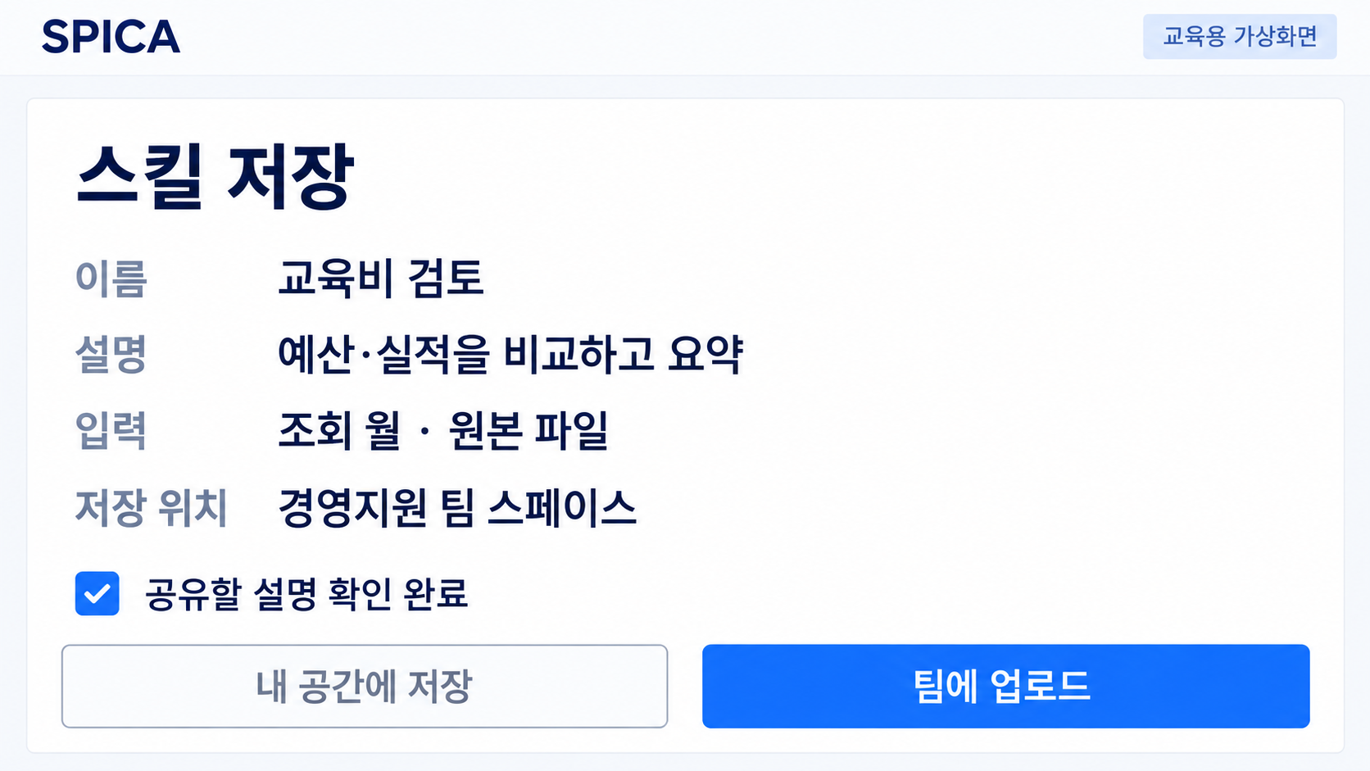
스킬을 저장하고 팀 스페이스에 올립니다
SPICA · 13 스킬 공유 | P25 31쪽 · P26 32쪽
11
Notes:
[교육 단원] 13 스킬 공유
[시간] 17:15–17:30
가상 UI 순서: 잘된 작업 대화에서 스킬로 저장 → 이름·설명·입력값 확인 → 본인 공간에서 재실행 → 팀 스페이스 선택 → 업로드. 실제 UI 명칭은 교체 시 검수한다. 팀원에게 저장된 비밀번호나 계정 권한이 이전되는 것은 아니다.
[화면 교체] 교육용 가상화면이다. 슬라이드의 단일 그림을 PowerPoint 그림 변경으로 실제 화면과 교체한다. 주요 조작 영역 중심 16:9 캡처를 권장한다. 화면 식별자: skill. 실제 SPICA에서 메뉴명과 동작을 검증한 뒤 교체한다.
[Sources]
사용자 제공 SPICA 교육 커리큘럼과 기능 설명. 교육용 예시이며 실제 서비스 운영 정책은 별도 확인.
[/Sources]
[개정 안내] 사용자 참고 이미지의 포인트 색과 입체 아이콘 방향으로 개선. 가상 화면은 실제 SPICA 화면으로 교체 가능.
[상세 복사 원문]
P25 31쪽
오늘 성공한 교육비 검토 방식을 재사용할 스킬로 저장해 줘.
이름: 교육비 검토 / 설명: 월별 예산·실적 비교와 검토표 작성
사용할 때: 항목별 예산과 실적이 있는 Excel을 검토할 때
필요한 입력: 원본 파일·조회 월·금액 단위·결과 저장 폴더
순서: 열 확인 → 차이·초과율 계산 → 합계 검증 → 요약 → 새 파일 저장
예산 0·빈칸·문자 값은 따로 표시하고 임의의 숫자로 바꾸지 마.
전체 초과율은 합계 차이 ÷ 합계 예산으로 계산하도록 적어 줘.
완료 기준: 수정본이 열리고 원본과 합계·수식이 일치함
개인 이메일·비밀번호·고정 PC 경로는 스킬에 넣지 마.
저장 전 내용을 보여 주고 저장 후 이름과 사용법을 확인해 줘.
P26 32쪽
저장한 ‘교육비 검토’ 스킬을 팀 공유용으로 점검해 줘.
특정인의 파일 경로·주소·계정·비공개 원문이 들어 있는지 확인해 줘.
사용할 때 받는 입력과 예시를 동료가 이해하도록 정리해 줘.
제목 / 언제 쓰는지 / 입력값 / 실행 순서 / 완료 기준을 포함해 줘.
스킬을 공유해도 개인 계정 권한이 전달되지 않는 점을 적어 줘.
업로드할 팀 스페이스 후보가 여러 개면 목록을 보여 줘.
내가 선택한 경영지원 교육용 팀 스페이스에만 업로드해 줘.
공유 범위와 올릴 내용을 먼저 보여 주고 내 확인을 받아 줘.
업로드 후 팀 항목을 다시 열어 제목·설명·입력값이 보이는지 확인해 줘.
권한이 없어 공유할 수 없으면 이유와 필요한 조치를 알려 줘.
[Sources]
사용자 제공 IMG_6777.jpeg, IMG_6778.jpeg는 시각 방향 참고. 본 개정의 3D 이미지와 아이콘은 원본 생성 자산.
[/Sources]
[편집 참고] 통합본 113쪽 · 분할본 06의 11쪽.

Slide 12
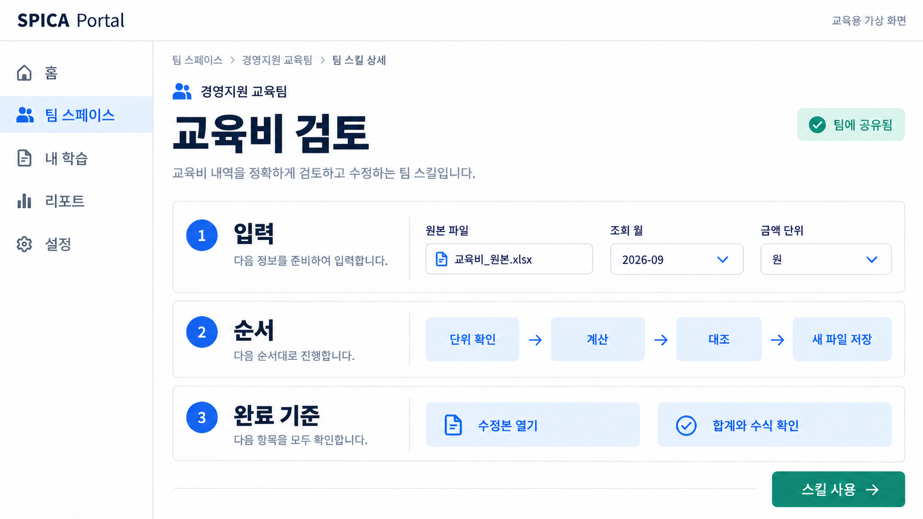
실습 13 화면 · 팀에 올라간 스킬을 열어 봅니다
① 팀 스페이스 ② 입력·순서·완료 기준 ③ 팀원이 볼 수 있는지 확인
SPICA · 13 스킬 공유 | P25 31쪽 · P26 32쪽
12
Notes:
[화면 안내] ① 팀 스페이스 ② 입력·순서·완료 기준 ③ 팀원이 볼 수 있는지 확인
이 슬라이드는 교육용 가상 화면이며 실제 제품의 UI 명세가 아니다. 화면 이미지를 선택하여 실제 화면으로 교체할 수 있다. P25 상세 프롬프트 164쪽, P26 상세 프롬프트 165쪽
[Sources]
SPICA 제품 구성, 모든 데이터의 사내 보관, 브라우저 권한 활용, 사내 업무·오피스·프록시 지식 탑재는 사용자 제공 설명. 신규 화면 이미지는 요청에 따라 제작한 교육용 가상 이미지.
[/Sources]
[편집 참고] 통합본 114쪽 · 분할본 06의 12쪽.

Slide 13
13 스킬 공유
직접 해보기 · 8분
실습 13. 교육비 검토 스킬 공유
상세 원문 P25 31쪽 · P26 32쪽
8
동료가 알아보고 실행할 수 있게 저장합니다.
1
3분 · 이름·설명·입력값을 정해 저장
분 실습
2
3분 · 팀 스페이스 선택 후 업로드
3
2분 · 공유된 항목을 열어 설명 확인
완료 기준 스킬 이름·사용법·입력값이 보이는 팀 항목
SPICA · 경영지원 임직원 교육
13
Notes:
[교육 단원] 13 스킬 공유
[시간] 직접 해보기 · 8분
이름 교육비_검토. 설명 월별 교육비의 차이·초과율을 계산하고 요약한다. 입력 조회 월과 원본 파일. 결과 검토 Excel과 5줄 요약. 확인 예산 0, 단위, 원본 보존. 미지원 공유 환경이면 스킬 설명을 교육 팀 폴더에 보관하고 시연으로 대체한다.
[Sources]
사용자 제공 SPICA 교육 커리큘럼과 기능 설명. 교육용 예시이며 실제 서비스 운영 정책은 별도 확인.
[/Sources]
[개정 안내] 사용자 참고 이미지의 포인트 색과 입체 아이콘 방향으로 개선. 가상 화면은 실제 SPICA 화면으로 교체 가능.
[상세 복사 원문]
P25 31쪽
오늘 성공한 교육비 검토 방식을 재사용할 스킬로 저장해 줘.
이름: 교육비 검토 / 설명: 월별 예산·실적 비교와 검토표 작성
사용할 때: 항목별 예산과 실적이 있는 Excel을 검토할 때
필요한 입력: 원본 파일·조회 월·금액 단위·결과 저장 폴더
순서: 열 확인 → 차이·초과율 계산 → 합계 검증 → 요약 → 새 파일 저장
예산 0·빈칸·문자 값은 따로 표시하고 임의의 숫자로 바꾸지 마.
전체 초과율은 합계 차이 ÷ 합계 예산으로 계산하도록 적어 줘.
완료 기준: 수정본이 열리고 원본과 합계·수식이 일치함
개인 이메일·비밀번호·고정 PC 경로는 스킬에 넣지 마.
저장 전 내용을 보여 주고 저장 후 이름과 사용법을 확인해 줘.
P26 32쪽
저장한 ‘교육비 검토’ 스킬을 팀 공유용으로 점검해 줘.
특정인의 파일 경로·주소·계정·비공개 원문이 들어 있는지 확인해 줘.
사용할 때 받는 입력과 예시를 동료가 이해하도록 정리해 줘.
제목 / 언제 쓰는지 / 입력값 / 실행 순서 / 완료 기준을 포함해 줘.
스킬을 공유해도 개인 계정 권한이 전달되지 않는 점을 적어 줘.
업로드할 팀 스페이스 후보가 여러 개면 목록을 보여 줘.
내가 선택한 경영지원 교육용 팀 스페이스에만 업로드해 줘.
공유 범위와 올릴 내용을 먼저 보여 주고 내 확인을 받아 줘.
업로드 후 팀 항목을 다시 열어 제목·설명·입력값이 보이는지 확인해 줘.
권한이 없어 공유할 수 없으면 이유와 필요한 조치를 알려 줘.
[Sources]
사용자 제공 IMG_6777.jpeg, IMG_6778.jpeg는 시각 방향 참고. 본 개정의 3D 이미지와 아이콘은 원본 생성 자산.
[/Sources]
[편집 참고] 통합본 115쪽 · 분할본 06의 13쪽.

Slide 14
13 스킬 공유
Q&A · 3분
질문하고, 함께 확인합니다
상세 원문 P26 32쪽
3분
Q1
내 PC의 파일 경로가 들어 있으면
동료도 바로 쓸 수 있을까요?
함께 확인
Q2
스킬을 공유하면 계정 권한도
함께 전달되나요?
동료가 무엇을 넣어야 할지 알 수 있으면 완료
SPICA · 경영지원 임직원 교육
14
Notes:
[교육 단원] 13 스킬 공유
[시간] Q&A · 3분
Q&A 시간을 보장한다. 질문이 없으면 제시된 질문으로 짝과 확인한다.
파일 경로는 동료가 선택하는 입력값으로 바꾼다. 계정 권한은 전달되지 않으며 동료 자신의 로그인과 시스템 접근 권한이 필요하다.
[Sources]
사용자 제공 SPICA 교육 커리큘럼과 기능 설명. 교육용 예시이며 실제 서비스 운영 정책은 별도 확인.
[/Sources]
[개정 안내] 사용자 참고 이미지의 포인트 색과 입체 아이콘 방향으로 개선. 가상 화면은 실제 SPICA 화면으로 교체 가능.
[상세 복사 원문]
P26 32쪽
저장한 ‘교육비 검토’ 스킬을 팀 공유용으로 점검해 줘.
특정인의 파일 경로·주소·계정·비공개 원문이 들어 있는지 확인해 줘.
사용할 때 받는 입력과 예시를 동료가 이해하도록 정리해 줘.
제목 / 언제 쓰는지 / 입력값 / 실행 순서 / 완료 기준을 포함해 줘.
스킬을 공유해도 개인 계정 권한이 전달되지 않는 점을 적어 줘.
업로드할 팀 스페이스 후보가 여러 개면 목록을 보여 줘.
내가 선택한 경영지원 교육용 팀 스페이스에만 업로드해 줘.
공유 범위와 올릴 내용을 먼저 보여 주고 내 확인을 받아 줘.
업로드 후 팀 항목을 다시 열어 제목·설명·입력값이 보이는지 확인해 줘.
권한이 없어 공유할 수 없으면 이유와 필요한 조치를 알려 줘.
[Sources]
사용자 제공 IMG_6777.jpeg, IMG_6778.jpeg는 시각 방향 참고. 본 개정의 3D 이미지와 아이콘은 원본 생성 자산.
[/Sources]
[편집 참고] 통합본 116쪽 · 분할본 06의 14쪽.

Slide 15

14 아티팩트 공유
17:30–17:45
아티팩트는 업무에서 만든 결과물입니다
상세 원문 P27 33쪽 · P28 34쪽
HTML
Markdown · MD
브라우저에서 보기
가벼운 문서 형식
제목·표·링크가 있는 안내 페이지
제목·목록·표 중심으로 작성
사용 예
사용 예
AI 뉴스·AX 리포트·내 업무 브리핑
회의 요약·운영 체크리스트
확인
확인
링크·표·개인정보·표시 상태
본문 내용·버전·공개 범위
스킬은 업무 방법, 아티팩트는 업무 결과입니다.
SPICA · 경영지원 임직원 교육
15
Notes:
AI 뉴스·AX 리포트·내 업무 브리핑
[편집 참고] 통합본 117쪽 · 분할본 06의 15쪽.

Slide 16
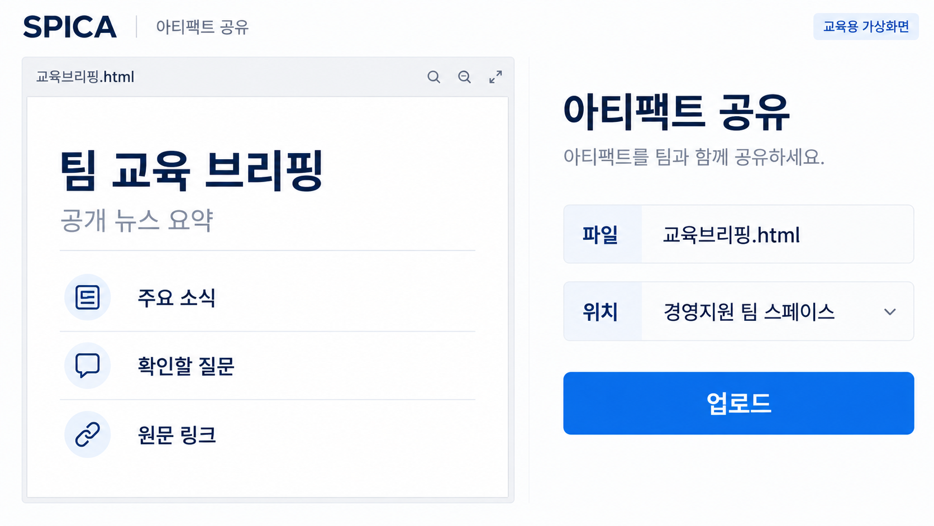
미리보기 후 팀에 결과물을 올립니다
SPICA · 14 아티팩트 공유 | P29 35쪽
16
Notes:
[교육 단원] 14 아티팩트 공유
[시간] 17:30–17:45
가상 화면에는 교육브리핑.html 미리보기와 팀 스페이스 업로드가 있다. 생성 → 열기 → 내용·링크 검토 → 대상 팀 선택 → 업로드 → 팀 공간에서 다시 열기 순서를 시연한다.
[화면 교체] 교육용 가상화면이다. 슬라이드의 단일 그림을 PowerPoint 그림 변경으로 실제 화면과 교체한다. 주요 조작 영역 중심 16:9 캡처를 권장한다. 화면 식별자: artifact. 실제 SPICA에서 메뉴명과 동작을 검증한 뒤 교체한다.
[Sources]
사용자 제공 SPICA 교육 커리큘럼과 기능 설명. 교육용 예시이며 실제 서비스 운영 정책은 별도 확인.
[/Sources]
[개정 안내] 사용자 참고 이미지의 포인트 색과 입체 아이콘 방향으로 개선. 가상 화면은 실제 SPICA 화면으로 교체 가능.
[상세 복사 원문]
P29 35쪽
02_결과에서 내가 선택한 HTML 또는 MD 결과물을 공유하려고 해.
먼저 후보 파일의 이름·형식·제목을 보여 주고 선택을 물어봐 줘.
선택한 파일을 열어 제목·작성일·근거·링크를 확인해 줘.
실명·개인 주소·계정 정보·불필요한 내부 원문 포함 여부를 알려 줘.
업로드할 파일과 경영지원 교육용 팀 스페이스를 먼저 보여 줘.
공유 대상과 접근 범위를 확인한 뒤 내 확인을 받아 줘.
확인한 파일 1개만 업로드하고 원본 결과 파일은 유지해 줘.
팀 공간에서 업로드한 항목을 다시 열어 표시 상태를 확인해 줘.
링크가 안 열리면 파일 경로 문제인지 접근 권한 문제인지 구분해 줘.
완료 후 공유 항목의 제목과 위치, 남은 확인 사항을 알려 줘.
[Sources]
사용자 제공 IMG_6777.jpeg, IMG_6778.jpeg는 시각 방향 참고. 본 개정의 3D 이미지와 아이콘은 원본 생성 자산.
[/Sources]
[편집 참고] 통합본 118쪽 · 분할본 06의 16쪽.

Slide 17
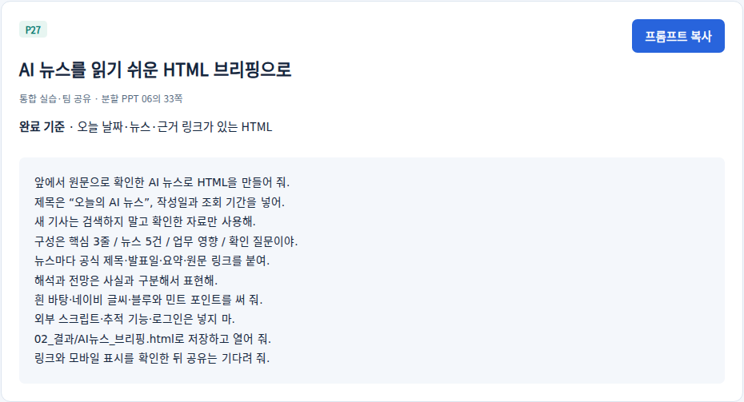
실습 14 화면 · HTML 브리핑을 미리 봅니다
① 제목·작성일 ② 기사 요약·근거 링크 ③ 팀 공유 전 확인
SPICA · 14 아티팩트 공유 | P27 33쪽 · P29 35쪽
17
Notes:
[화면 안내] ① 제목·작성일 ② 기사 요약·근거 링크 ③ 팀 공유 전 확인
이 슬라이드는 교육용 가상 화면이며 실제 제품의 UI 명세가 아니다. 화면 이미지를 선택하여 실제 화면으로 교체할 수 있다. P27 상세 프롬프트 166쪽, P29 상세 프롬프트 168쪽
[Sources]
SPICA 제품 구성, 모든 데이터의 사내 보관, 브라우저 권한 활용, 사내 업무·오피스·프록시 지식 탑재는 사용자 제공 설명. 신규 화면 이미지는 요청에 따라 제작한 교육용 가상 이미지.
[/Sources]
[편집 참고] 통합본 119쪽 · 분할본 06의 17쪽.

Slide 18
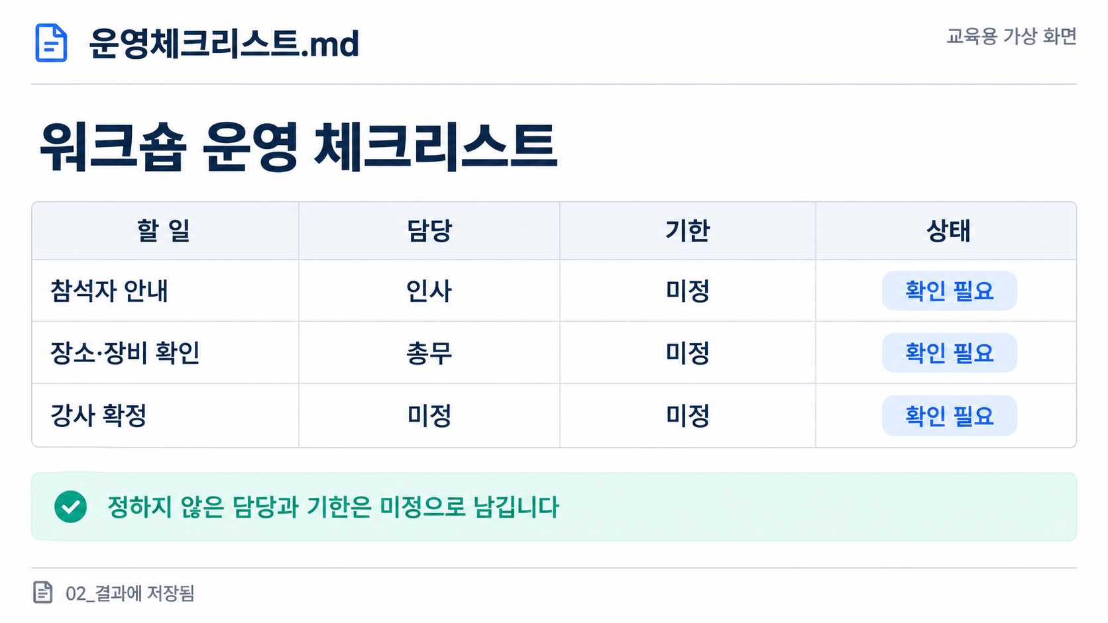
실습 14 화면 · Markdown 체크리스트를 확인합니다
① 할 일 ② 담당·기한 ③ 미정 사항 표시
SPICA · 14 아티팩트 공유 | P28 34쪽 · P29 35쪽
18
Notes:
[화면 안내] ① 할 일 ② 담당·기한 ③ 미정 사항 표시
이 슬라이드는 교육용 가상 화면이며 실제 제품의 UI 명세가 아니다. 화면 이미지를 선택하여 실제 화면으로 교체할 수 있다. P28 상세 프롬프트 167쪽, P29 상세 프롬프트 168쪽
[Sources]
SPICA 제품 구성, 모든 데이터의 사내 보관, 브라우저 권한 활용, 사내 업무·오피스·프록시 지식 탑재는 사용자 제공 설명. 신규 화면 이미지는 요청에 따라 제작한 교육용 가상 이미지.
[/Sources]
[편집 참고] 통합본 120쪽 · 분할본 06의 18쪽.

Slide 19
14 아티팩트 공유
직접 해보기 · 8분
실습 14. HTML 또는 MD 결과물 공유
상세 원문 P27 33쪽 · P28 34쪽 · P29 35쪽
8
오늘 만든 자료를 팀이 볼 수 있게 정리합니다.
1
3분 · AI 뉴스·업무 정리로 HTML·MD 제작
분 실습
2
3분 · 내용·링크 확인 후 팀에 업로드
3
2분 · 팀 스페이스에서 파일 다시 열기
완료 기준 제목·작성일·근거가 있는 공유 결과물
SPICA · 경영지원 임직원 교육
19
Notes:
3분 · AI 뉴스·업무 정리로 HTML·MD 제작
[편집 참고] 통합본 121쪽 · 분할본 06의 19쪽.

Slide 20
14 아티팩트 공유
Q&A · 3분
질문하고, 함께 확인합니다
상세 원문 P29 35쪽
3분
Q1
문서는 열리는데 링크가 안 되면
무엇을 확인할까요?
함께 확인
Q2
올바른 공유 범위는
어디에서 확인하나요?
공유된 결과물을 다시 열어 보면 완료
SPICA · 경영지원 임직원 교육
20
Notes:
[교육 단원] 14 아티팩트 공유
[시간] Q&A · 3분
Q&A 시간을 보장한다. 질문이 없으면 제시된 질문으로 짝과 확인한다.
상대 경로·로그인 필요 여부·깨진 주소를 확인한다. 공유 범위는 팀 스페이스의 실제 접근 설정을 확인한다. 링크만 있다고 권한이 생기지는 않는다.
[Sources]
사용자 제공 SPICA 교육 커리큘럼과 기능 설명. 교육용 예시이며 실제 서비스 운영 정책은 별도 확인.
[/Sources]
[개정 안내] 사용자 참고 이미지의 포인트 색과 입체 아이콘 방향으로 개선. 가상 화면은 실제 SPICA 화면으로 교체 가능.
[상세 복사 원문]
P29 35쪽
02_결과에서 내가 선택한 HTML 또는 MD 결과물을 공유하려고 해.
먼저 후보 파일의 이름·형식·제목을 보여 주고 선택을 물어봐 줘.
선택한 파일을 열어 제목·작성일·근거·링크를 확인해 줘.
실명·개인 주소·계정 정보·불필요한 내부 원문 포함 여부를 알려 줘.
업로드할 파일과 경영지원 교육용 팀 스페이스를 먼저 보여 줘.
공유 대상과 접근 범위를 확인한 뒤 내 확인을 받아 줘.
확인한 파일 1개만 업로드하고 원본 결과 파일은 유지해 줘.
팀 공간에서 업로드한 항목을 다시 열어 표시 상태를 확인해 줘.
링크가 안 열리면 파일 경로 문제인지 접근 권한 문제인지 구분해 줘.
완료 후 공유 항목의 제목과 위치, 남은 확인 사항을 알려 줘.
[Sources]
사용자 제공 IMG_6777.jpeg, IMG_6778.jpeg는 시각 방향 참고. 본 개정의 3D 이미지와 아이콘은 원본 생성 자산.
[/Sources]
[편집 참고] 통합본 122쪽 · 분할본 06의 20쪽.

Slide 21
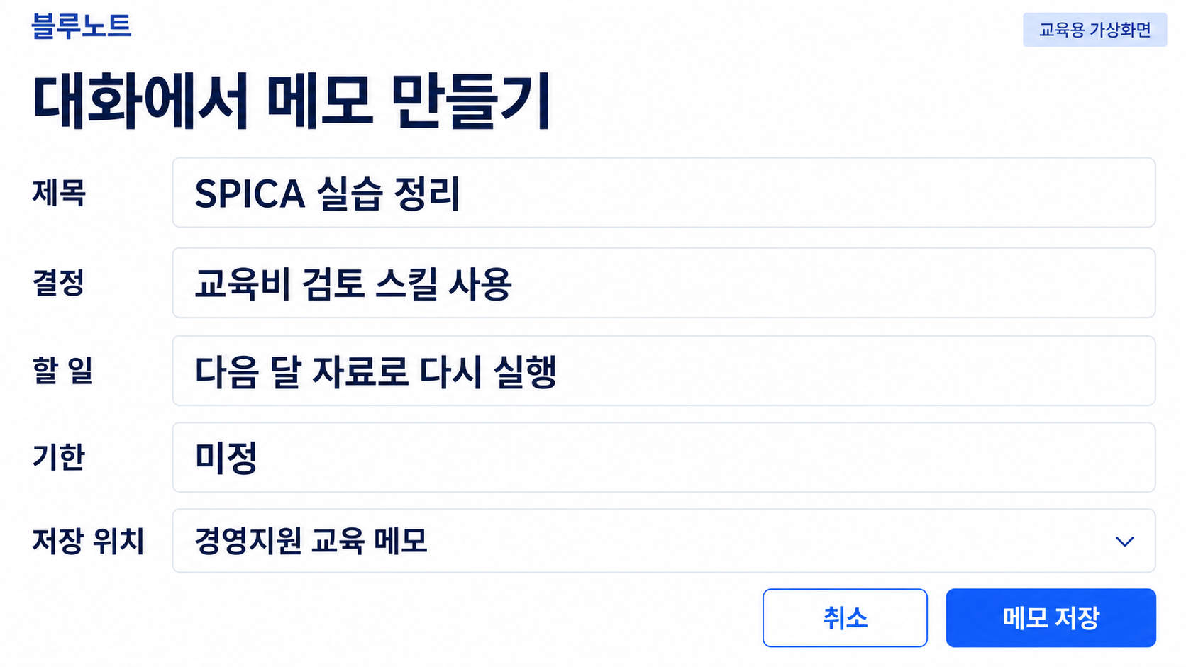
대화의 핵심을 블루노트에 남깁니다
SPICA · 15 블루노트 공유·마무리
21
Notes:
[교육 단원] 15 블루노트 공유·마무리
[시간] 17:45–18:00
3분 설명·시연 중 1분. 블루노트는 사내 메모 앱이라는 사용자 설명을 바탕으로 한다. 대화의 일부 또는 핵심 요약을 선택해 메모로 남기는 흐름이다. 실제 저장 메뉴와 공유 범위는 사전 확인. 대화 전체를 무조건 저장하는 것으로 설명하지 않는다.
[화면 교체] 교육용 가상화면이다. 슬라이드의 단일 그림을 PowerPoint 그림 변경으로 실제 화면과 교체한다. 주요 조작 영역 중심 16:9 캡처를 권장한다. 화면 식별자: bluenote. 실제 SPICA에서 메뉴명과 동작을 검증한 뒤 교체한다.
[Sources]
사용자 제공 SPICA 교육 커리큘럼과 기능 설명. 교육용 예시이며 실제 서비스 운영 정책은 별도 확인.
[/Sources]
[개정 안내] 사용자 참고 이미지의 포인트 색과 입체 아이콘 방향으로 개선. 가상 화면은 실제 SPICA 화면으로 교체 가능.
[Sources]
사용자 제공 IMG_6777.jpeg, IMG_6778.jpeg는 시각 방향 참고. 본 개정의 3D 이미지와 아이콘은 원본 생성 자산.
[/Sources]
[편집 참고] 통합본 123쪽 · 분할본 06의 21쪽.

Slide 22
15 블루노트 공유·마무리
17:45–18:00
메모에는 결론과 다음 행동을 남깁니다
상세 원문 P30 36쪽
지금 대화에서 결정한 내용과 남은 할 일을
블루노트 메모로 정리해 줘.
제목은 “SPICA 실습 정리”로 하고,
결정·할 일·담당·기한을 보여 준 뒤 저장해 줘.
결과 확인 결정 사항과 할 일이 구분된 메모
SPICA · 경영지원 임직원 교육
22
Notes:
[교육 단원] 15 블루노트 공유·마무리
[시간] 17:45–18:00
남은 담당자나 기한이 없으면 임의 작성하지 말고 미정으로 남긴다. 저장 전 본문과 위치를 확인한다. 공유는 교육용 팀 메모 위치를 고른 경우 그 범위를 확인한다. 블루노트가 개인 메모만 지원하면 개인 저장 후 제공되는 공유 방식으로 전환한다.
[복사할 입력문]
지금 대화에서 결정한 내용과 남은 할 일을
블루노트 메모로 정리해 줘.
제목은 “SPICA 실습 정리”로 하고,
결정·할 일·담당·기한을 보여 준 뒤 저장해 줘.
[Sources]
사용자 제공 SPICA 교육 커리큘럼과 기능 설명. 교육용 예시이며 실제 서비스 운영 정책은 별도 확인.
[/Sources]
[개정 안내] 사용자 참고 이미지의 포인트 색과 입체 아이콘 방향으로 개선. 가상 화면은 실제 SPICA 화면으로 교체 가능.
[상세 복사 원문]
P30 36쪽
지금 대화 내용을 블루노트 메모로 남길 수 있게 정리해 줘.
제목은 ‘SPICA 실습 정리’로 해 줘.
구성은 결정한 내용 / 남은 할 일 / 다음에 다시 쓸 방법이야.
할 일은 작업 / 담당 / 기한 / 완료 기준 표로 정리해 줘.
대화에서 정하지 않은 담당과 기한은 ‘미정’으로 표시해 줘.
실제 합의된 내용과 내가 검토할 제안을 구분해 줘.
불필요한 대화 원문·개인정보·추정한 결론은 넣지 마.
저장 전에 본문과 블루노트의 위치·공유 범위를 보여 줘.
내가 확인하면 교육용 메모 위치에 저장하고 다시 열어 줘.
마지막에 내일 바로 해 볼 작은 업무 1개와 완료 기준을 제안해 줘.
[Sources]
사용자 제공 IMG_6777.jpeg, IMG_6778.jpeg는 시각 방향 참고. 본 개정의 3D 이미지와 아이콘은 원본 생성 자산.
[/Sources]
[편집 참고] 통합본 124쪽 · 분할본 06의 22쪽.

Slide 23
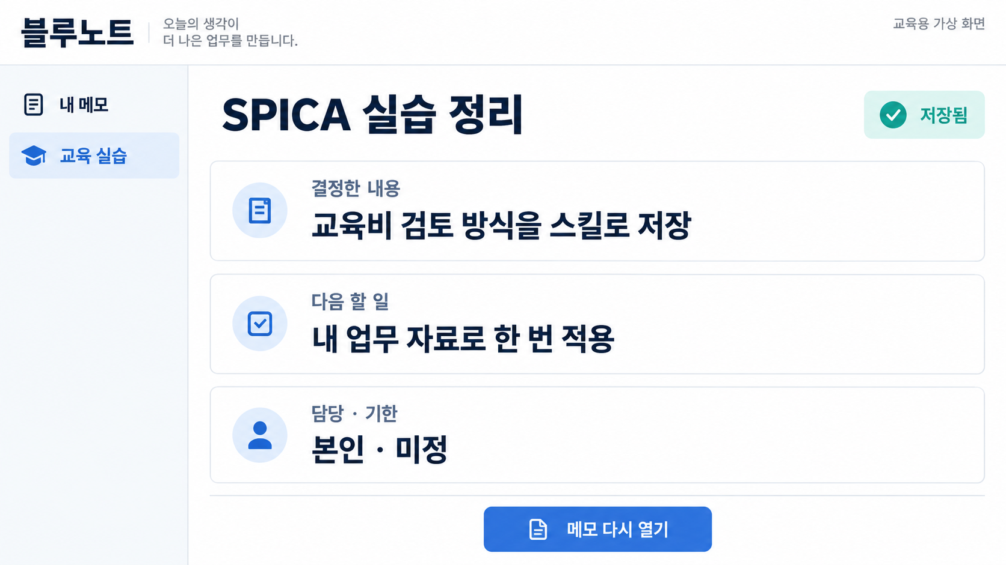
실습 15 화면 · 결정과 다음 행동을 메모합니다
① 결정한 내용 ② 담당·기한 ③ 저장한 메모 다시 열기
SPICA · 15 블루노트 공유·마무리 | P30 36쪽 · P32 37쪽
23
Notes:
[화면 안내] ① 결정한 내용 ② 담당·기한 ③ 저장한 메모 다시 열기
이 슬라이드는 교육용 가상 화면이며 실제 제품의 UI 명세가 아니다. 화면 이미지를 선택하여 실제 화면으로 교체할 수 있다. P30 상세 프롬프트 169쪽, P32 상세 프롬프트 171쪽
[Sources]
SPICA 제품 구성, 모든 데이터의 사내 보관, 브라우저 권한 활용, 사내 업무·오피스·프록시 지식 탑재는 사용자 제공 설명. 신규 화면 이미지는 요청에 따라 제작한 교육용 가상 이미지.
[/Sources]
[편집 참고] 통합본 125쪽 · 분할본 06의 23쪽.

Slide 24
15 블루노트 공유·마무리
직접 해보기 · 5분
실습 15. 내 업무 한 가지를 메모로
상세 원문 P30 36쪽
5
내일 다시 시도할 업무와 방법을 남깁니다.
1
2분 · 대화에서 결정과 할 일 추리기
분 실습
2
2분 · 블루노트 위치·공유 범위 확인, 저장
3
1분 · 메모를 다시 열어 제목·내용 확인
완료 기준 블루노트 메모 1개와 다음 행동 1개
SPICA · 경영지원 임직원 교육
24
Notes:
[교육 단원] 15 블루노트 공유·마무리
[시간] 직접 해보기 · 5분
입력 예문에 내일 시도할 실제 업무 한 개를 추가한다. 신규 메모 저장 기능이 없으면 본문을 복사해 블루노트에 수동 저장한다. 어떤 방식으로 저장했는지 기록하고 자동 성공으로 오인하지 않게 한다.
[Sources]
사용자 제공 SPICA 교육 커리큘럼과 기능 설명. 교육용 예시이며 실제 서비스 운영 정책은 별도 확인.
[/Sources]
[개정 안내] 사용자 참고 이미지의 포인트 색과 입체 아이콘 방향으로 개선. 가상 화면은 실제 SPICA 화면으로 교체 가능.
[상세 복사 원문]
P30 36쪽
지금 대화 내용을 블루노트 메모로 남길 수 있게 정리해 줘.
제목은 ‘SPICA 실습 정리’로 해 줘.
구성은 결정한 내용 / 남은 할 일 / 다음에 다시 쓸 방법이야.
할 일은 작업 / 담당 / 기한 / 완료 기준 표로 정리해 줘.
대화에서 정하지 않은 담당과 기한은 ‘미정’으로 표시해 줘.
실제 합의된 내용과 내가 검토할 제안을 구분해 줘.
불필요한 대화 원문·개인정보·추정한 결론은 넣지 마.
저장 전에 본문과 블루노트의 위치·공유 범위를 보여 줘.
내가 확인하면 교육용 메모 위치에 저장하고 다시 열어 줘.
마지막에 내일 바로 해 볼 작은 업무 1개와 완료 기준을 제안해 줘.
[Sources]
사용자 제공 IMG_6777.jpeg, IMG_6778.jpeg는 시각 방향 참고. 본 개정의 3D 이미지와 아이콘은 원본 생성 자산.
[/Sources]
[편집 참고] 통합본 126쪽 · 분할본 06의 24쪽.

Slide 25



15 블루노트 공유·마무리
17:45–18:00
잘된 방식과 결과를 팀에 남깁니다
상세 원문 P32 37쪽
스킬
아티팩트
블루노트
다시 쓸 업무 방식
입력·순서·완료 기준
완성한 업무 결과
문서·표·HTML
결정과 다음 행동
담당·기한·할 일
SPICA · 경영지원 임직원 교육
25
Notes:
[교육 단원] 15 블루노트 공유·마무리
[시간] 17:45–18:00
3분 설명 총량 중 마지막 1분. 주말이나 미래 일정이 지정되지 않았으므로 실제 예약 작업을 생성하는 지시가 아니다. 내일 적용할 작은 과제를 한 문장으로 정하게 한다.
[Sources]
사용자 제공 SPICA 교육 커리큘럼과 기능 설명. 교육용 예시이며 실제 서비스 운영 정책은 별도 확인.
[/Sources]
[개정 안내] 사용자 참고 이미지의 포인트 색과 입체 아이콘 방향으로 개선. 가상 화면은 실제 SPICA 화면으로 교체 가능.
[상세 복사 원문]
P32 37쪽
오늘의 SPICA 교육을 내 경영지원 업무에 적용하고 싶어.
먼저 반복해서 하는 업무와 사용 자료를 나에게 한 가지씩 물어봐 줘.
내 답을 바탕으로 15분 안에 시험할 수 있는 작은 업무를 3개 제안해 줘.
예시는 문서 요약·예산 비교·일정 후보 정리 중심으로 골라줘.
각 제안에 필요한 자료 / 진행 순서 / 확인할 결과를 적어 줘.
외부 발송이나 실제 상신이 필요한 단계는 초안 단계로 나눠 줘.
내가 한 가지를 고르면 바로 복사할 수 있는 첫 요청문을 만들어 줘.
요청문에 목적·자료·범위·결과 형식·완료 기준을 모두 넣어 줘.
부족한 입력값은 무엇을 넣어야 하는지 쉬운 말로 표시해 줘.
마지막에 성공 여부를 내가 직접 확인할 질문 3개를 적어 줘.
[Sources]
사용자 제공 IMG_6777.jpeg, IMG_6778.jpeg는 시각 방향 참고. 본 개정의 3D 이미지와 아이콘은 원본 생성 자산.
[/Sources]
[편집 참고] 통합본 127쪽 · 분할본 06의 25쪽.

Slide 26
15 블루노트 공유·마무리
Q&A · 7분
내일 적용할 업무를 함께 정리합니다
상세 원문 P32 37쪽
7분
Q1
내 업무에 적용할 때
아직 어려운 부분은 무엇인가요?
함께 확인
Q2
내일 가장 먼저 해 볼 업무와
완료 기준은 무엇인가요?
블루노트에 “내일 할 업무 1개”를 남기고 마칩니다
SPICA · 경영지원 임직원 교육
26
Notes:
[교육 단원] 15 블루노트 공유·마무리
[시간] Q&A · 7분
Q&A 시간을 보장한다. 질문이 없으면 제시된 질문으로 짝과 확인한다.
최종 Q&A 7분을 끝까지 보장한다. 앞서 해결하지 못한 질문을 우선 처리한다. 반복 업무 하나, 사용할 자료, 결과 확인 기준을 함께 정리한다. 문의 채널은 교육 전 운영 담당자가 제시한 실제 사내 채널을 안내한다.
[Sources]
사용자 제공 SPICA 교육 커리큘럼과 기능 설명. 교육용 예시이며 실제 서비스 운영 정책은 별도 확인.
[/Sources]
[개정 안내] 사용자 참고 이미지의 포인트 색과 입체 아이콘 방향으로 개선. 가상 화면은 실제 SPICA 화면으로 교체 가능.
[상세 복사 원문]
P32 37쪽
오늘의 SPICA 교육을 내 경영지원 업무에 적용하고 싶어.
먼저 반복해서 하는 업무와 사용 자료를 나에게 한 가지씩 물어봐 줘.
내 답을 바탕으로 15분 안에 시험할 수 있는 작은 업무를 3개 제안해 줘.
예시는 문서 요약·예산 비교·일정 후보 정리 중심으로 골라줘.
각 제안에 필요한 자료 / 진행 순서 / 확인할 결과를 적어 줘.
외부 발송이나 실제 상신이 필요한 단계는 초안 단계로 나눠 줘.
내가 한 가지를 고르면 바로 복사할 수 있는 첫 요청문을 만들어 줘.
요청문에 목적·자료·범위·결과 형식·완료 기준을 모두 넣어 줘.
부족한 입력값은 무엇을 넣어야 하는지 쉬운 말로 표시해 줘.
마지막에 성공 여부를 내가 직접 확인할 질문 3개를 적어 줘.
[Sources]
사용자 제공 IMG_6777.jpeg, IMG_6778.jpeg는 시각 방향 참고. 본 개정의 3D 이미지와 아이콘은 원본 생성 자산.
[/Sources]
[편집 참고] 통합본 128쪽 · 분할본 06의 26쪽.

Slide 27

부록 · 필요할 때 찾아보기
참고 자료
업무에 따라 실습 주제를 바꿀 수 있습니다
상세 원문 P32 37쪽
부서 | 첫 번째 업무 | 결과물
재경 | 월별 비용 차이와 근거 정리 | 검토표 + 요약 메일
인사 | 교육 안내와 예상 질문 작성 | 공지 + FAQ
총무 | 시설 점검 자료를 할 일로 정리 | 체크리스트
법무·기획 | 검토 안건의 쟁점과 확인 질문 | 검토 초안
SPICA · 경영지원 임직원 교육
27
Notes:
[교육 단원] 부록 · 필요할 때 찾아보기
[시간] 참고 자료
법무·재경 사례는 실제 법률 자문·회계 판단을 자동 확정하는 용도가 아니라 자료 정리와 검토 초안이다. 실제 규정·판단은 해당 담당자가 원문 근거와 회사 정책에 맞춰 확인한다. 사내 비공개 자료를 공개 검색에 넣지 않는다.
[Sources]
사용자 제공 SPICA 교육 커리큘럼과 기능 설명. 교육용 예시이며 실제 서비스 운영 정책은 별도 확인.
[/Sources]
[개정 안내] 사용자 참고 이미지의 포인트 색과 입체 아이콘 방향으로 개선. 가상 화면은 실제 SPICA 화면으로 교체 가능.
[상세 복사 원문]
P32 37쪽
오늘의 SPICA 교육을 내 경영지원 업무에 적용하고 싶어.
먼저 반복해서 하는 업무와 사용 자료를 나에게 한 가지씩 물어봐 줘.
내 답을 바탕으로 15분 안에 시험할 수 있는 작은 업무를 3개 제안해 줘.
예시는 문서 요약·예산 비교·일정 후보 정리 중심으로 골라줘.
각 제안에 필요한 자료 / 진행 순서 / 확인할 결과를 적어 줘.
외부 발송이나 실제 상신이 필요한 단계는 초안 단계로 나눠 줘.
내가 한 가지를 고르면 바로 복사할 수 있는 첫 요청문을 만들어 줘.
요청문에 목적·자료·범위·결과 형식·완료 기준을 모두 넣어 줘.
부족한 입력값은 무엇을 넣어야 하는지 쉬운 말로 표시해 줘.
마지막에 성공 여부를 내가 직접 확인할 질문 3개를 적어 줘.
[Sources]
사용자 제공 IMG_6777.jpeg, IMG_6778.jpeg는 시각 방향 참고. 본 개정의 3D 이미지와 아이콘은 원본 생성 자산.
[/Sources]
[편집 참고] 통합본 138쪽 · 분할본 06의 27쪽.

Slide 28
실습 프롬프트 · P22
복사용 상세 원문
P22. 다운로드 후 가공하고 메일 초안 준비
완료 기준 · 수정 Excel과 근거 있는 메일 초안
데모 사이트의 2026-09 경영지원 교육비를 처리해 줘.
브라우저에서 조회·다운로드해 01_원본에 저장해.
데스크톱에서 받은 파일의 월·부서·단위를 확인해.
차이 = 실적 − 예산, 초과율 = 차이 ÷ 예산이야.
수식과 합계를 추가하고 원본 데이터와 대조해.
02_결과/교육비_검토.xlsx로 새로 저장해 줘.
전체 초과율과 초과 항목, 확인 질문을 요약해.
본인에게 보낼 “[교육실습] 교육비 검토 결과”를 써 줘.
수정 Excel을 첨부하고 주소·본문·파일을 보여 줘.
실제 발송은 내 확인을 기다리고 원본은 보존해.
본문 상자 안 전체 선택 → 복사 → SPICA에 붙여넣기
SPICA · 복사용 상세 프롬프트
28
Notes:
데모 사이트의 2026-09 경영지원 교육비를 처리해 줘.
브라우저에서 조회·다운로드해 01_원본에 저장해.
데스크톱에서 받은 파일의 월·부서·단위를 확인해.
차이 = 실적 − 예산, 초과율 = 차이 ÷ 예산이야.
수식과 합계를 추가하고 원본 데이터와 대조해.
02_결과/교육비_검토.xlsx로 새로 저장해 줘.
전체 초과율과 초과 항목, 확인 질문을 요약해.
본인에게 보낼 “[교육실습] 교육비 검토 결과”를 써 줘.
수정 Excel을 첨부하고 주소·본문·파일을 보여 줘.
실제 발송은 내 확인을 기다리고 원본은 보존해.
완료 기준: 수정 Excel과 근거 있는 메일 초안
[편집 참고] 통합본 161쪽 · 분할본 06의 28쪽.

Slide 29
실습 프롬프트 · P23
복사용 상세 원문
P23. 미리보기 확인 후 본인에게 발송
완료 기준 · 본인 수신·수정본 첨부·금액 일치
방금 준비한 교육비 검토 메일의 발송 전 점검을 해 줘.
받는 사람은 현재 로그인한 나 자신의 정확한 이메일 주소야.
다른 수신자·참조·숨은참조가 없는지 확인해 줘.
제목은 ‘[교육실습] 교육비 검토 결과’로 해 줘.
본문의 숫자를 교육비_검토.xlsx의 합계와 대조해 줘.
첨부 파일을 열어 수정본이며 수식과 내용이 맞는지 확인해 줘.
주소·본문·첨부 이름·확인 결과를 한 번 더 보여 줘.
내가 ‘이 내용으로 본인에게 발송’이라고 답하면 1회 보내 줘.
응답이 끊기면 다시 보내기 전에 보낸 편지함부터 확인해 줘.
발송 후 보낸 편지함과 받은 메일의 첨부로 완료 여부를 확인해 줘.
본문 상자 안 전체 선택 → 복사 → SPICA에 붙여넣기
SPICA · 복사용 상세 프롬프트
29
Notes:
방금 준비한 교육비 검토 메일의 발송 전 점검을 해 줘.
받는 사람은 현재 로그인한 나 자신의 정확한 이메일 주소야.
다른 수신자·참조·숨은참조가 없는지 확인해 줘.
제목은 ‘[교육실습] 교육비 검토 결과’로 해 줘.
본문의 숫자를 교육비_검토.xlsx의 합계와 대조해 줘.
첨부 파일을 열어 수정본이며 수식과 내용이 맞는지 확인해 줘.
주소·본문·첨부 이름·확인 결과를 한 번 더 보여 줘.
내가 ‘이 내용으로 본인에게 발송’이라고 답하면 1회 보내 줘.
응답이 끊기면 다시 보내기 전에 보낸 편지함부터 확인해 줘.
발송 후 보낸 편지함과 받은 메일의 첨부로 완료 여부를 확인해 줘.
완료 기준: 본인 수신·수정본 첨부·금액 일치
[편집 참고] 통합본 162쪽 · 분할본 06의 29쪽.

Slide 30
실습 프롬프트 · P24
복사용 상세 원문
P24. 중단된 단계부터 다시 시작
완료 기준 · 중복 실행 없이 남은 작업만 이어감
교육비 처리 작업이 중간에 멈췄어. 상태부터 확인해 줘.
다운로드한 원본은 SPICA_교육/01_원본에 있어.
02_결과의 수정 파일 존재 여부와 마지막 저장 상태를 확인해 줘.
완료한 단계 / 확인이 필요한 단계 / 남은 단계로 정리해 줘.
원본 다운로드가 끝났다면 같은 자료를 다시 받지 마.
수정본이 완성됐다면 재계산보다 수식과 합계 검증부터 해 줘.
메일 발송 여부가 불명확하면 보낸 편지함을 먼저 확인해 줘.
이미 발송된 메일은 다시 보내지 말고 결과를 알려 줘.
미발송이면 수정본을 첨부한 발송 전 확인 상태로 준비해 줘.
확인할 수 없는 상태는 완료로 추정하지 말고 나에게 알려 줘.
본문 상자 안 전체 선택 → 복사 → SPICA에 붙여넣기
SPICA · 복사용 상세 프롬프트
30
Notes:
교육비 처리 작업이 중간에 멈췄어. 상태부터 확인해 줘.
다운로드한 원본은 SPICA_교육/01_원본에 있어.
02_결과의 수정 파일 존재 여부와 마지막 저장 상태를 확인해 줘.
완료한 단계 / 확인이 필요한 단계 / 남은 단계로 정리해 줘.
원본 다운로드가 끝났다면 같은 자료를 다시 받지 마.
수정본이 완성됐다면 재계산보다 수식과 합계 검증부터 해 줘.
메일 발송 여부가 불명확하면 보낸 편지함을 먼저 확인해 줘.
이미 발송된 메일은 다시 보내지 말고 결과를 알려 줘.
미발송이면 수정본을 첨부한 발송 전 확인 상태로 준비해 줘.
확인할 수 없는 상태는 완료로 추정하지 말고 나에게 알려 줘.
완료 기준: 중복 실행 없이 남은 작업만 이어감
[편집 참고] 통합본 163쪽 · 분할본 06의 30쪽.

Slide 31
실습 프롬프트 · P25
복사용 상세 원문
P25. 교육비 검토 방식을 스킬로 저장
완료 기준 · 사용 조건·입력·순서·완료 기준이 저장됨
오늘 성공한 교육비 검토 방식을 재사용할 스킬로 저장해 줘.
이름: 교육비 검토 / 설명: 월별 예산·실적 비교와 검토표 작성
사용할 때: 항목별 예산과 실적이 있는 Excel을 검토할 때
필요한 입력: 원본 파일·조회 월·금액 단위·결과 저장 폴더
순서: 열 확인 → 차이·초과율 계산 → 합계 검증 → 요약 → 새 파일 저장
예산 0·빈칸·문자 값은 따로 표시하고 임의의 숫자로 바꾸지 마.
전체 초과율은 합계 차이 ÷ 합계 예산으로 계산하도록 적어 줘.
완료 기준: 수정본이 열리고 원본과 합계·수식이 일치함
개인 이메일·비밀번호·고정 PC 경로는 스킬에 넣지 마.
저장 전 내용을 보여 주고 저장 후 이름과 사용법을 확인해 줘.
본문 상자 안 전체 선택 → 복사 → SPICA에 붙여넣기
SPICA · 복사용 상세 프롬프트
31
Notes:
오늘 성공한 교육비 검토 방식을 재사용할 스킬로 저장해 줘.
이름: 교육비 검토 / 설명: 월별 예산·실적 비교와 검토표 작성
사용할 때: 항목별 예산과 실적이 있는 Excel을 검토할 때
필요한 입력: 원본 파일·조회 월·금액 단위·결과 저장 폴더
순서: 열 확인 → 차이·초과율 계산 → 합계 검증 → 요약 → 새 파일 저장
예산 0·빈칸·문자 값은 따로 표시하고 임의의 숫자로 바꾸지 마.
전체 초과율은 합계 차이 ÷ 합계 예산으로 계산하도록 적어 줘.
완료 기준: 수정본이 열리고 원본과 합계·수식이 일치함
개인 이메일·비밀번호·고정 PC 경로는 스킬에 넣지 마.
저장 전 내용을 보여 주고 저장 후 이름과 사용법을 확인해 줘.
완료 기준: 사용 조건·입력·순서·완료 기준이 저장됨
[편집 참고] 통합본 164쪽 · 분할본 06의 31쪽.

Slide 32
실습 프롬프트 · P26
복사용 상세 원문
P26. 팀이 사용할 수 있게 스킬 공유
완료 기준 · 팀 항목에서 설명과 입력값을 확인함
저장한 ‘교육비 검토’ 스킬을 팀 공유용으로 점검해 줘.
특정인의 파일 경로·주소·계정·비공개 원문이 들어 있는지 확인해 줘.
사용할 때 받는 입력과 예시를 동료가 이해하도록 정리해 줘.
제목 / 언제 쓰는지 / 입력값 / 실행 순서 / 완료 기준을 포함해 줘.
스킬을 공유해도 개인 계정 권한이 전달되지 않는 점을 적어 줘.
업로드할 팀 스페이스 후보가 여러 개면 목록을 보여 줘.
내가 선택한 경영지원 교육용 팀 스페이스에만 업로드해 줘.
공유 범위와 올릴 내용을 먼저 보여 주고 내 확인을 받아 줘.
업로드 후 팀 항목을 다시 열어 제목·설명·입력값이 보이는지 확인해 줘.
권한이 없어 공유할 수 없으면 이유와 필요한 조치를 알려 줘.
본문 상자 안 전체 선택 → 복사 → SPICA에 붙여넣기
SPICA · 복사용 상세 프롬프트
32
Notes:
저장한 ‘교육비 검토’ 스킬을 팀 공유용으로 점검해 줘.
특정인의 파일 경로·주소·계정·비공개 원문이 들어 있는지 확인해 줘.
사용할 때 받는 입력과 예시를 동료가 이해하도록 정리해 줘.
제목 / 언제 쓰는지 / 입력값 / 실행 순서 / 완료 기준을 포함해 줘.
스킬을 공유해도 개인 계정 권한이 전달되지 않는 점을 적어 줘.
업로드할 팀 스페이스 후보가 여러 개면 목록을 보여 줘.
내가 선택한 경영지원 교육용 팀 스페이스에만 업로드해 줘.
공유 범위와 올릴 내용을 먼저 보여 주고 내 확인을 받아 줘.
업로드 후 팀 항목을 다시 열어 제목·설명·입력값이 보이는지 확인해 줘.
권한이 없어 공유할 수 없으면 이유와 필요한 조치를 알려 줘.
완료 기준: 팀 항목에서 설명과 입력값을 확인함
[편집 참고] 통합본 165쪽 · 분할본 06의 32쪽.

Slide 33
실습 프롬프트 · P27
복사용 상세 원문
P27. AI 뉴스를 읽기 쉬운 HTML 브리핑으로
완료 기준 · 오늘 날짜·뉴스·근거 링크가 있는 HTML
앞에서 원문으로 확인한 AI 뉴스로 HTML을 만들어 줘.
제목은 “오늘의 AI 뉴스”, 작성일과 조회 기간을 넣어.
새 기사는 검색하지 말고 확인한 자료만 사용해.
구성은 핵심 3줄 / 뉴스 5건 / 업무 영향 / 확인 질문이야.
뉴스마다 공식 제목·발표일·요약·원문 링크를 붙여.
해석과 전망은 사실과 구분해서 표현해.
흰 바탕·네이비 글씨·블루와 민트 포인트를 써 줘.
외부 스크립트·추적 기능·로그인은 넣지 마.
02_결과/AI뉴스_브리핑.html로 저장하고 열어 줘.
링크와 모바일 표시를 확인한 뒤 공유는 기다려 줘.
본문 상자 안 전체 선택 → 복사 → SPICA에 붙여넣기
SPICA · 복사용 상세 프롬프트
33
Notes:
앞에서 원문으로 확인한 AI 뉴스로 HTML을 만들어 줘.
제목은 “오늘의 AI 뉴스”, 작성일과 조회 기간을 넣어.
새 기사는 검색하지 말고 확인한 자료만 사용해.
구성은 핵심 3줄 / 뉴스 5건 / 업무 영향 / 확인 질문이야.
뉴스마다 공식 제목·발표일·요약·원문 링크를 붙여.
해석과 전망은 사실과 구분해서 표현해.
흰 바탕·네이비 글씨·블루와 민트 포인트를 써 줘.
외부 스크립트·추적 기능·로그인은 넣지 마.
02_결과/AI뉴스_브리핑.html로 저장하고 열어 줘.
링크와 모바일 표시를 확인한 뒤 공유는 기다려 줘.
완료 기준: 오늘 날짜·뉴스·근거 링크가 있는 HTML
[편집 참고] 통합본 166쪽 · 분할본 06의 33쪽.

Slide 34
실습 프롬프트 · P28
복사용 상세 원문
P28. 운영안을 Markdown 체크리스트로
완료 기준 · 담당·기한·미확정 사항이 구분된 MD
02_결과/운영안_요약.docx로 교육 운영 체크리스트를 만들어 줘.
형식은 Markdown이며 제목은 ‘워크숍 운영 체크리스트’야.
작성일과 근거 파일명을 첫 부분에 넣어 줘.
교육 전 / 교육 당일 / 교육 후로 해야 할 일을 구분해 줘.
표는 할 일 / 담당 부서 / 기한 / 상태 / 근거 순서로 만들어 줘.
자료에 근거가 없는 추가 제안은 별도의 ‘검토 제안’으로 분리해 줘.
미정인 담당·날짜·강사·시간표는 ‘확인 필요’로 표시해 줘.
개인정보나 불필요한 내부 원문은 넣지 마.
02_결과/운영체크리스트.md로 저장하고 내용을 보여 줘.
날짜·인원·예산과 표의 누락 항목을 원문과 대조해 줘.
본문 상자 안 전체 선택 → 복사 → SPICA에 붙여넣기
SPICA · 복사용 상세 프롬프트
34
Notes:
02_결과/운영안_요약.docx로 교육 운영 체크리스트를 만들어 줘.
형식은 Markdown이며 제목은 ‘워크숍 운영 체크리스트’야.
작성일과 근거 파일명을 첫 부분에 넣어 줘.
교육 전 / 교육 당일 / 교육 후로 해야 할 일을 구분해 줘.
표는 할 일 / 담당 부서 / 기한 / 상태 / 근거 순서로 만들어 줘.
자료에 근거가 없는 추가 제안은 별도의 ‘검토 제안’으로 분리해 줘.
미정인 담당·날짜·강사·시간표는 ‘확인 필요’로 표시해 줘.
개인정보나 불필요한 내부 원문은 넣지 마.
02_결과/운영체크리스트.md로 저장하고 내용을 보여 줘.
날짜·인원·예산과 표의 누락 항목을 원문과 대조해 줘.
완료 기준: 담당·기한·미확정 사항이 구분된 MD
[편집 참고] 통합본 167쪽 · 분할본 06의 34쪽.

Slide 35
실습 프롬프트 · P29
복사용 상세 원문
P29. 결과물을 검토하고 팀에 업로드
완료 기준 · 팀 공간에서 공유 파일을 다시 열 수 있음
02_결과에서 내가 선택한 HTML 또는 MD 결과물을 공유하려고 해.
먼저 후보 파일의 이름·형식·제목을 보여 주고 선택을 물어봐 줘.
선택한 파일을 열어 제목·작성일·근거·링크를 확인해 줘.
실명·개인 주소·계정 정보·불필요한 내부 원문 포함 여부를 알려 줘.
업로드할 파일과 경영지원 교육용 팀 스페이스를 먼저 보여 줘.
공유 대상과 접근 범위를 확인한 뒤 내 확인을 받아 줘.
확인한 파일 1개만 업로드하고 원본 결과 파일은 유지해 줘.
팀 공간에서 업로드한 항목을 다시 열어 표시 상태를 확인해 줘.
링크가 안 열리면 파일 경로 문제인지 접근 권한 문제인지 구분해 줘.
완료 후 공유 항목의 제목과 위치, 남은 확인 사항을 알려 줘.
본문 상자 안 전체 선택 → 복사 → SPICA에 붙여넣기
SPICA · 복사용 상세 프롬프트
35
Notes:
02_결과에서 내가 선택한 HTML 또는 MD 결과물을 공유하려고 해.
먼저 후보 파일의 이름·형식·제목을 보여 주고 선택을 물어봐 줘.
선택한 파일을 열어 제목·작성일·근거·링크를 확인해 줘.
실명·개인 주소·계정 정보·불필요한 내부 원문 포함 여부를 알려 줘.
업로드할 파일과 경영지원 교육용 팀 스페이스를 먼저 보여 줘.
공유 대상과 접근 범위를 확인한 뒤 내 확인을 받아 줘.
확인한 파일 1개만 업로드하고 원본 결과 파일은 유지해 줘.
팀 공간에서 업로드한 항목을 다시 열어 표시 상태를 확인해 줘.
링크가 안 열리면 파일 경로 문제인지 접근 권한 문제인지 구분해 줘.
완료 후 공유 항목의 제목과 위치, 남은 확인 사항을 알려 줘.
완료 기준: 팀 공간에서 공유 파일을 다시 열 수 있음
[편집 참고] 통합본 168쪽 · 분할본 06의 35쪽.

Slide 36
실습 프롬프트 · P30
복사용 상세 원문
P30. 대화의 결정과 다음 행동을 블루노트로
완료 기준 · 결정·할 일·담당·기한이 있는 메모
지금 대화 내용을 블루노트 메모로 남길 수 있게 정리해 줘.
제목은 ‘SPICA 실습 정리’로 해 줘.
구성은 결정한 내용 / 남은 할 일 / 다음에 다시 쓸 방법이야.
할 일은 작업 / 담당 / 기한 / 완료 기준 표로 정리해 줘.
대화에서 정하지 않은 담당과 기한은 ‘미정’으로 표시해 줘.
실제 합의된 내용과 내가 검토할 제안을 구분해 줘.
불필요한 대화 원문·개인정보·추정한 결론은 넣지 마.
저장 전에 본문과 블루노트의 위치·공유 범위를 보여 줘.
내가 확인하면 교육용 메모 위치에 저장하고 다시 열어 줘.
마지막에 내일 바로 해 볼 작은 업무 1개와 완료 기준을 제안해 줘.
본문 상자 안 전체 선택 → 복사 → SPICA에 붙여넣기
SPICA · 복사용 상세 프롬프트
36
Notes:
지금 대화 내용을 블루노트 메모로 남길 수 있게 정리해 줘.
제목은 ‘SPICA 실습 정리’로 해 줘.
구성은 결정한 내용 / 남은 할 일 / 다음에 다시 쓸 방법이야.
할 일은 작업 / 담당 / 기한 / 완료 기준 표로 정리해 줘.
대화에서 정하지 않은 담당과 기한은 ‘미정’으로 표시해 줘.
실제 합의된 내용과 내가 검토할 제안을 구분해 줘.
불필요한 대화 원문·개인정보·추정한 결론은 넣지 마.
저장 전에 본문과 블루노트의 위치·공유 범위를 보여 줘.
내가 확인하면 교육용 메모 위치에 저장하고 다시 열어 줘.
마지막에 내일 바로 해 볼 작은 업무 1개와 완료 기준을 제안해 줘.
완료 기준: 결정·할 일·담당·기한이 있는 메모
[편집 참고] 통합본 169쪽 · 분할본 06의 36쪽.

Slide 37
실습 프롬프트 · P32
복사용 상세 원문
P32. 내 업무에 적용할 작은 실습 고르기
완료 기준 · 업무 1개·입력 자료·완료 기준·첫 요청문
오늘의 SPICA 교육을 내 경영지원 업무에 적용하고 싶어.
먼저 반복해서 하는 업무와 사용 자료를 나에게 한 가지씩 물어봐 줘.
내 답을 바탕으로 15분 안에 시험할 수 있는 작은 업무를 3개 제안해 줘.
예시는 문서 요약·예산 비교·일정 후보 정리 중심으로 골라줘.
각 제안에 필요한 자료 / 진행 순서 / 확인할 결과를 적어 줘.
외부 발송이나 실제 상신이 필요한 단계는 초안 단계로 나눠 줘.
내가 한 가지를 고르면 바로 복사할 수 있는 첫 요청문을 만들어 줘.
요청문에 목적·자료·범위·결과 형식·완료 기준을 모두 넣어 줘.
부족한 입력값은 무엇을 넣어야 하는지 쉬운 말로 표시해 줘.
마지막에 성공 여부를 내가 직접 확인할 질문 3개를 적어 줘.
본문 상자 안 전체 선택 → 복사 → SPICA에 붙여넣기
SPICA · 복사용 상세 프롬프트
37
Notes:
오늘의 SPICA 교육을 내 경영지원 업무에 적용하고 싶어.
먼저 반복해서 하는 업무와 사용 자료를 나에게 한 가지씩 물어봐 줘.
내 답을 바탕으로 15분 안에 시험할 수 있는 작은 업무를 3개 제안해 줘.
예시는 문서 요약·예산 비교·일정 후보 정리 중심으로 골라줘.
각 제안에 필요한 자료 / 진행 순서 / 확인할 결과를 적어 줘.
외부 발송이나 실제 상신이 필요한 단계는 초안 단계로 나눠 줘.
내가 한 가지를 고르면 바로 복사할 수 있는 첫 요청문을 만들어 줘.
요청문에 목적·자료·범위·결과 형식·완료 기준을 모두 넣어 줘.
부족한 입력값은 무엇을 넣어야 하는지 쉬운 말로 표시해 줘.
마지막에 성공 여부를 내가 직접 확인할 질문 3개를 적어 줘.
완료 기준: 업무 1개·입력 자료·완료 기준·첫 요청문
[편집 참고] 통합본 171쪽 · 분할본 06의 37쪽.

